Slide 1


Top Fixes 9.0 PL09
SAP Business One

Slide 2
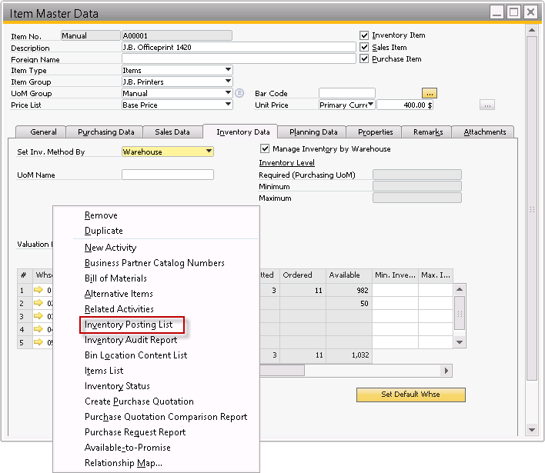
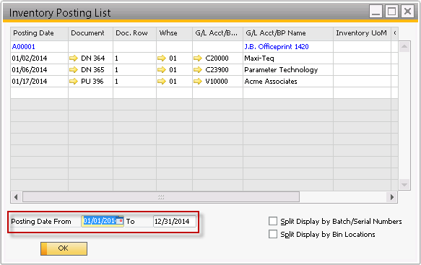
Möglichkeit der Eingrenzung des Datums bei Durchführung der Bestandsbuchungsliste über die Artikelstammdaten
Möglichkeit der Eingrenzung des Datums bei Durchführung der Bestandsbuchungsliste
Standardeinstellung des Datums entspricht der aktuellen Finanz-periode, kann aber geändert werden
Vorteil: Konzentration auf Zeitraum, der von Interesse ist
Schnellere Analyse
Rechtsklick um Bestandsbuchungsliste über die Artikelstammdaten zu öffnen

Slide 3
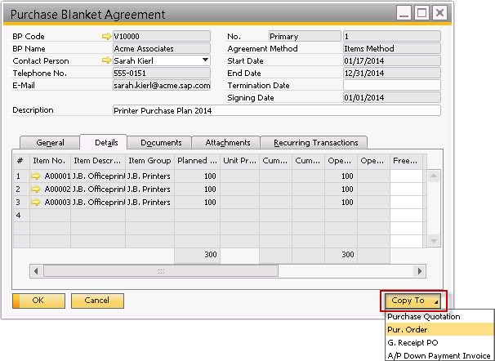
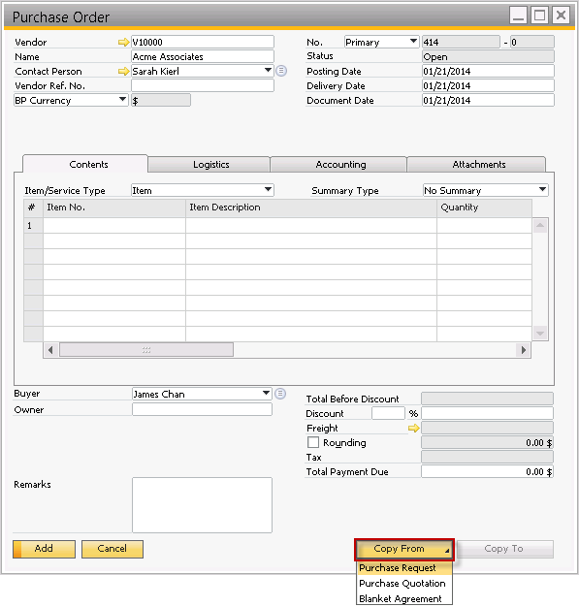
„Kopieren Von / Nach“ für Rahmenverträge vorhanden – Einkauf
Möglichkeit, über „Kopieren Nach“ Daten aus einem gültigen Rahmenvertrag in ein Einkaufs-zieldokument zu kopieren
Bei „Kopieren Nach“ ist der Dokumenttyp Eingangsrechnung nicht enthalten
In Einkaufsdokumenten können über „Kopieren Von“ Daten aus einem Rahmenvertrag kopiert werden

Slide 4
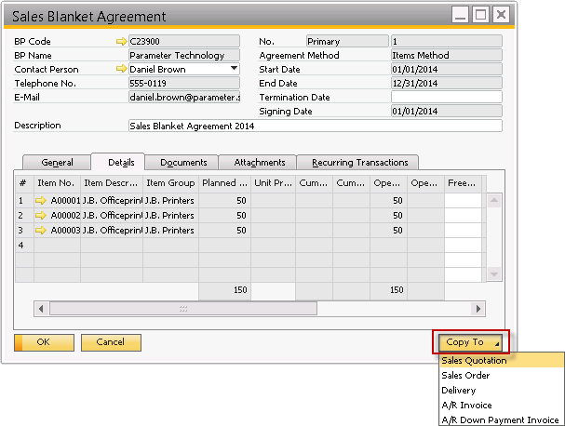
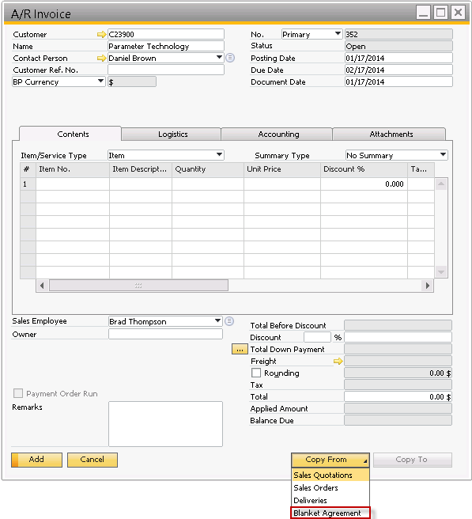
„Kopieren Von / Nach“ für Rahmenverträge vorhanden – Verkauf
Gültige Rahmenverträge im Verkauf können in Verkaufsdokumente kopiert werden
“Kopieren Von” verfügbar für Verkaufsdokumente

Slide 5
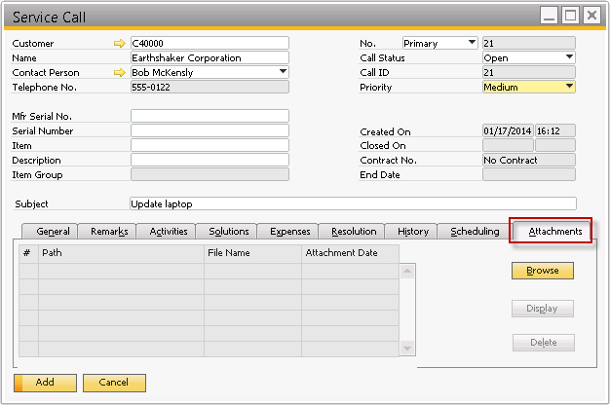
Ermöglichung des Hinzufügens von Anhängen an Serviceabrufen
Register “Anhänge” in Serviceabrufen vorhanden
Ermöglicht das Anhängen von relevanten Dokumenten an Serviceabrufe
Definition des Ordners “Anhänge” unter: Administration -> System-initialisierung -> Allgemeine Einstellungen -> Register Pfad

Slide 6
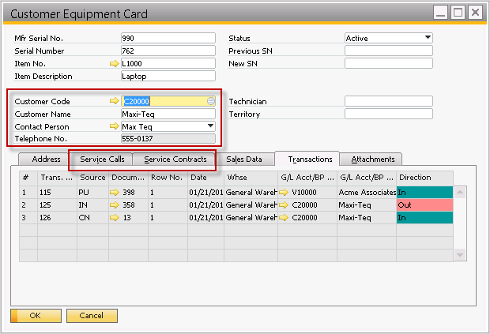
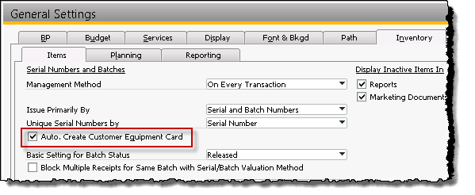
Aktualisierung des Kundencodes in den Stammdaten Kundenequipment, wenn ein seriennummerngeführter Artikel mit vorhandenen Serviceabrufen/-verträgen erneut verkauft wird
Voraussetzung:
Administration > Systeminitialisierung > Allgemeine Einstellungen > Bestand > „Stammdaten Kundenequipment automatisch erstellen“ ist aktiviert
Ermöglicht die Nachver-folgung von Transaktionen auf derselben Kunden-equipmentkarte
Kundencode kann geändert werden, auch wenn Serviceabrufe / Serviceverträge bestehen

Slide 7
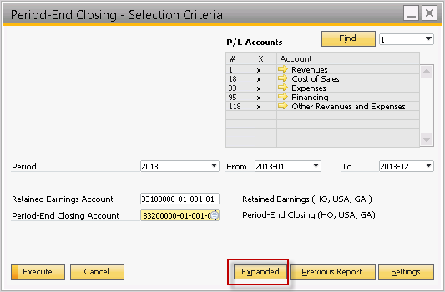
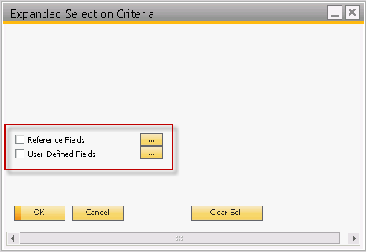
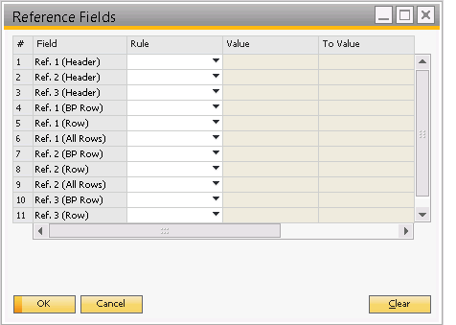
Zusätzl. Selektionskriterien für den Periodenabschluss, IFRS betreffen
Erweiterte Selektionskriterien wurden beim Dienstprogramm Periodenabschluss hinzugefügt

